Slide 1
组合数学
---母函数与递推
长沙市雅礼中学
朱 全 民

Slide 2
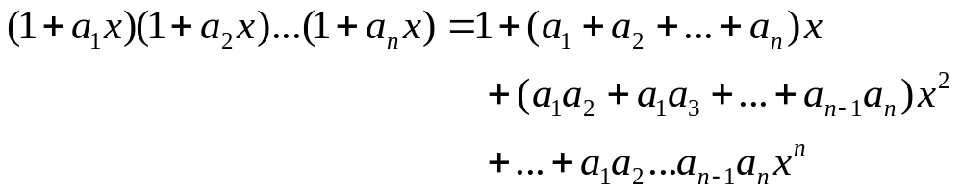
母函数与递推关系
递推关系是计数的一个强有力的工具，特别是在做算法分析时是必需的。递推关系的求解主要是利用母函数。当然母函数尚有其他用处，但这主要是介绍解递推关系上的应用。例如

Slide 3
母函数
x²项的系数a₁a₂+a₁a₃+…+ a_{n-1}a_{n} 中所有的项包括n个元素a₁ , a₂ , …,a_{n}中取两个组合的全体；同理项系数包含了从n个元素a₁ , a₂ , …,a_{n} 中取3个元素组合的全体。以此类推。
若令a₁=a₂= …=a_{n}=1，在 x²项系数a₁a₂+a₁a₃+…+ a_{n-1}a_{n}中每一个组合有1个贡献，其他各项以此类推。故有：

Slide 4
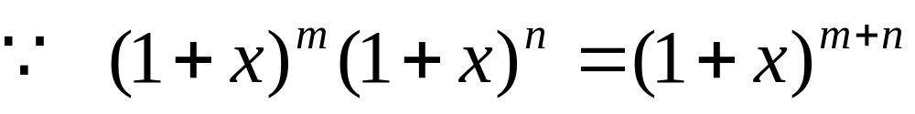
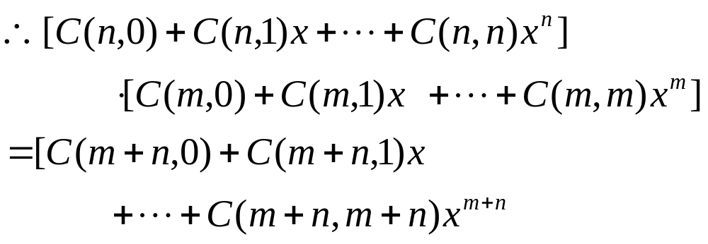
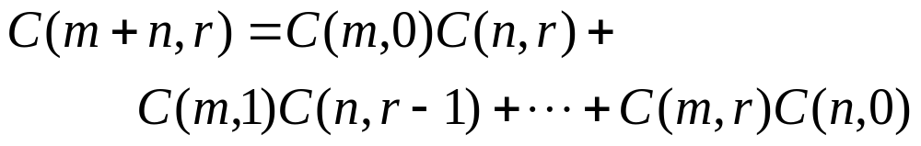
母函数
比较等号两端项对应系数，可得一等式

Slide 5
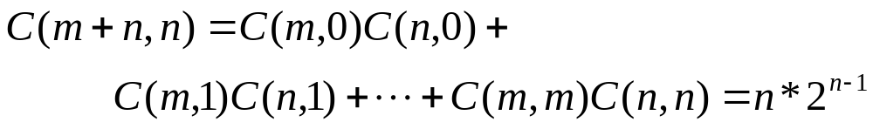
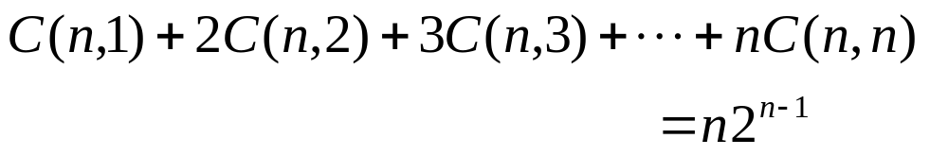
相关公式
令r=n，则，
对原方程等号的两端对x求导可得：

Slide 6
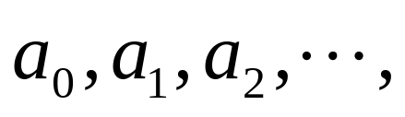
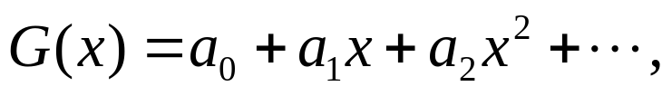
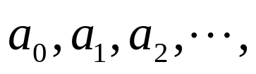



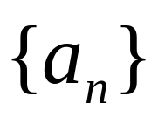
母函数
定义：对于序列 构造一函数：
称函数G(x)是序列 的母函数
例如 是序列     的母函数。
若已知序列 则对应的母函数G(x)便可根据定义给出。反之，如若以求得序列的母函数G(x)，则该序列也随之确定。
序列
可记为

Slide 7
递推关系
利用递推关系进行计数这个方法在算法分析中经常用到，举例说明如下：
例一.Hanoi问题：这是个组合数学中的著名问题。N个圆盘依其半径大小，从下而上套在A柱上，如下图示。每次只允许取一个移到柱B或C上，而且不允许大盘放在小盘上方。若要求把柱A上的n个盘移到C柱上请设计一种方法来，并估计要移动几个盘次。现在只有A、B、C三根柱子可用。
A B C

Slide 8
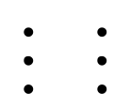
递推关系
假定n-1个盘子的转移算法已经确定。
对于一般n个圆盘的问题，
先把上面的n-1个圆盘经过C转移到B。
第二步把A下面一个圆盘移到C上
最后再把B上的n-1个圆盘经过A转移到C上
A B C

Slide 9

递推关系
算法分析：令h(n)表示n个圆盘所需要的转移盘次。根据算法先把前面n-1个盘子转移到B上；然后把第n个盘子转到C上；最后再一次将B上的n-1个盘子转移到C上。
n=2时，算法是对的，因此，n=3是算法是对的。以此类推。于是有

Slide 10
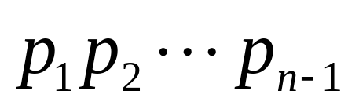
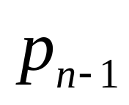
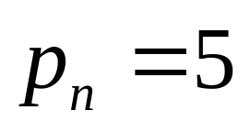
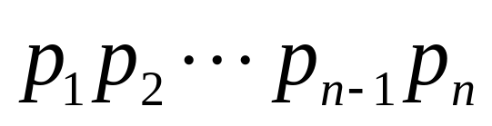
例2. 求n位十进制数中出现偶数个5的数的个数。
先从分析n位十进制数出现偶数个5的数的结构入手 是n-1位十进制数，若含有偶数个5，则 取5以外的0，1，2，3，4，6，7，8，9九个数中的一个，若 只有奇数个5，则取 ，使 成为出现偶数个5的十进制数。

Slide 11
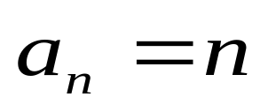
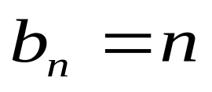
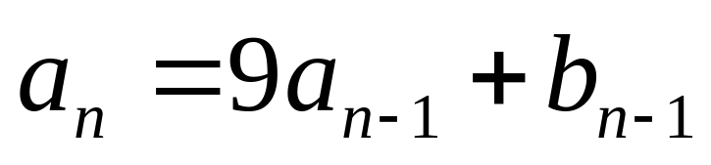

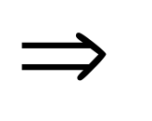
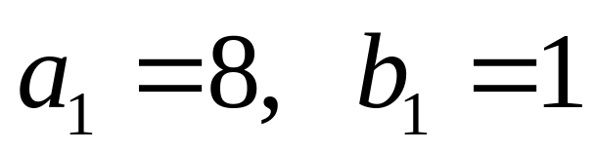
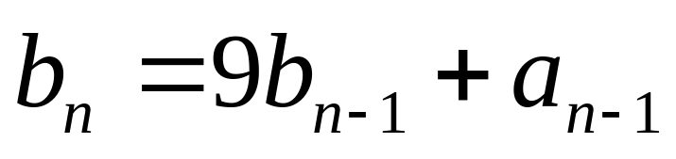
解法1：
令 位十进制数中出现5的数的个数，  位十进制数中出现奇数个5的数
的个数。 故有：

Slide 12

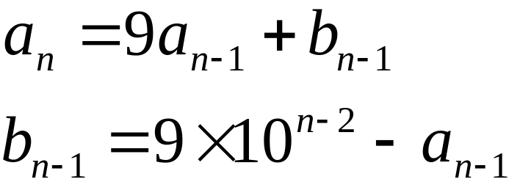
递推关系
解法二：
n-1位的十进制数的全体共 从中去掉含有偶数个5的数，余下的便是n-1位中含有奇数个5的数。故有：

Slide 13






递推关系
例三：从n个元素 中取r个进行允许重复的组合。假定允许重复的组合数用 表示，其结果可能有以下两种情况。
1）不出现某特定元素设为 ，其组合数为 ，相当于排除 后从 中取r个做允许重复的组合。
2）至少出现一个 ，取组合数为 相当于从
中取r-1个做允许重复的组合，然后再加上一个 得从n个元素中取r个允许重复的组合。

Slide 14
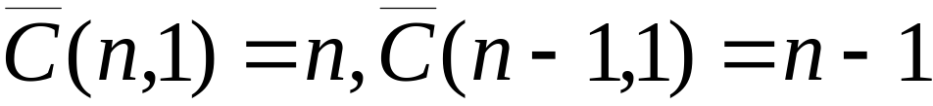
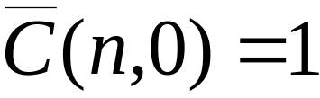
递推关系
依据加法原理，有

Slide 15
整数的拆分
所谓整数拆分即把整数分解成若干整数的和，相当于把n个无区别的球放到n个无标志的盒子，盒子允许空着，也允许放多于一个球。整数拆分成若干整数的和，办法不一，不同拆分法的总数叫做拆分数。

Slide 16
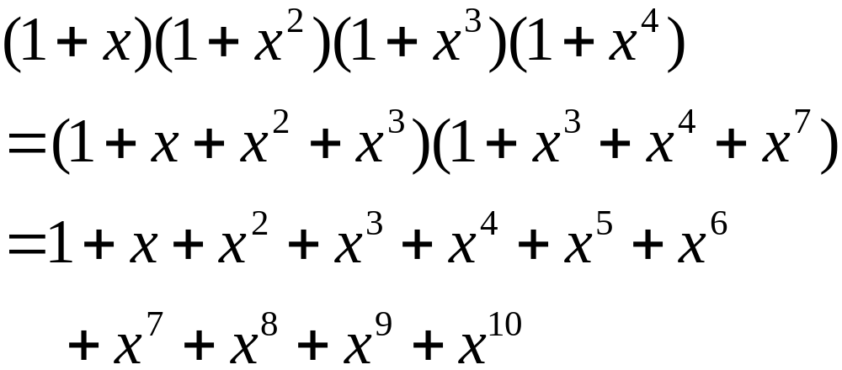
问题举例
例1：若有1克、2克、3克、4克的砝码各一枚，问能称出那几种重量？有几种可能方案？

Slide 17

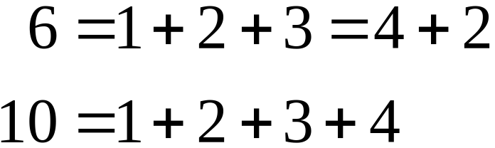
问题举例
从右端的母函数知可称出从1克到10克，系数便是方案数。例如右端有 项，即称出5克的方案有2
同样，
故称出6克的方案有2，称出10克的方案有1

Slide 18
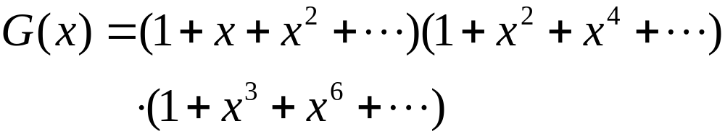
问题举例
例2：求用1分、2分、3分的邮票贴出不同数值的方案数。
因邮票允许重复，故母函数为
以其中为例，其系数为4，即4拆分成1、2、3之和的拆分数为4，即

Slide 19
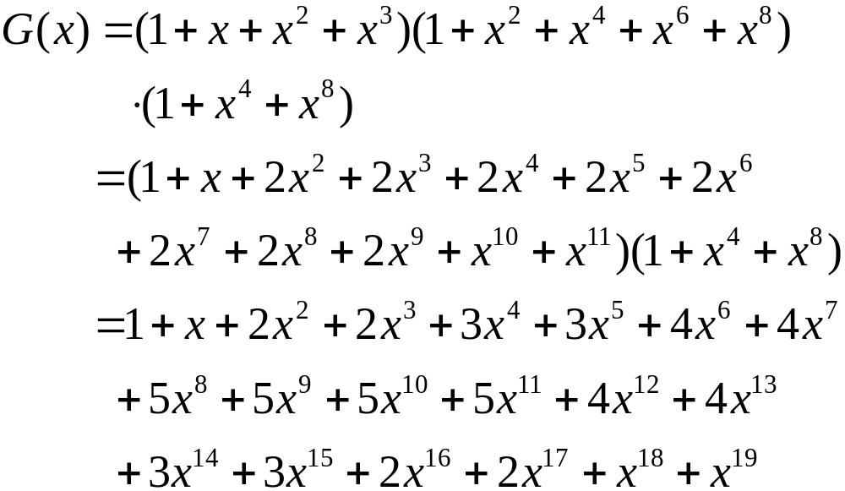
问题举例
例3：若有1克砝码3枚、2克砝码4枚、4克砝码2枚的砝码各一枚，问能称出那几种重量？各有几种方案？

Slide 20
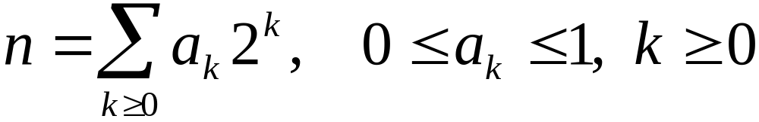
问题举例
从母函数可以得知，用这些砝码可以称出从1克到63克的重量，而且办法都是唯一的。
这问题可以推广到证明任一十进制数n，可表示为
而且是唯一的。

Slide 21
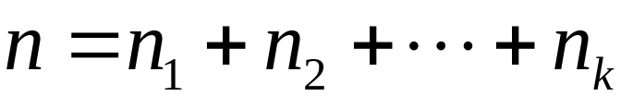

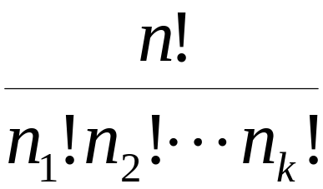
指数型母函数
设有n个元素，其中元素 a₁ 重复了n₁次，元素a₂ 重复了n₂次，…，a_{k} 重复了n_{k} 次，
从中取r个排列，求不同的排列数.
如果 ，则是一般的排列问题。
现在由于出现重复，故不同的排列计数便比较复杂。先考虑 n个元素的全排列，若n 个元素没有完全一样的元素，则应有n! 种排列。若考虑n_{i} 个元素a_{i}的全排列数为 n_{i}!，则真正不同的排列数为

Slide 22
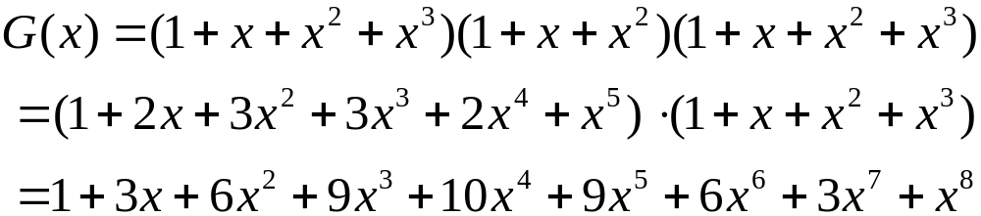
解的分析
先讨论一个具体问题：若有8个元素，其中设a₁重复3次，a₂重复2次，a₃重复3次。从中取r个组合，其组合数为c_{r} ，则序列c₁ ,c₂ , c₃ , c₄ , c₅ , c₆ , c₇ , c₈的母函数为:

Slide 23
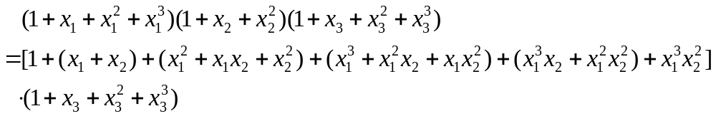
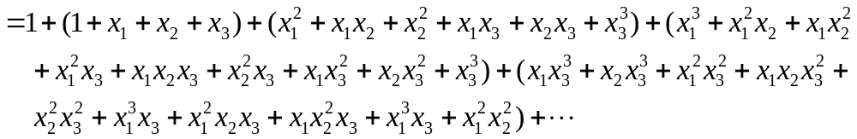
解的分析
从x⁴的系数可知，这8个元素中取4个组合，其组合数为10。这10个组合可从下面展开式中得到

Slide 24
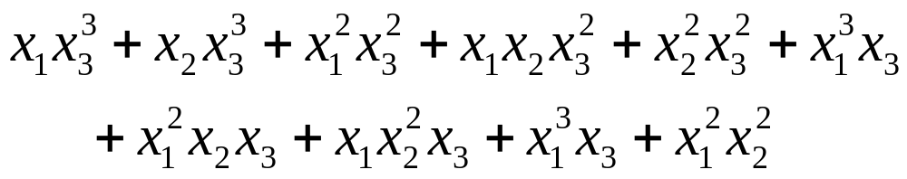
解的分析
其中4次方项有
表达了从8个元素(a₁a₃各3个,a₂2个)中取4个的组合。例如x₁x₃³为一个a₁，3个a₃的组合，x₁²x₃² 两个a₁，两个a₃的组合，以此类推。

Slide 25
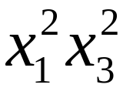
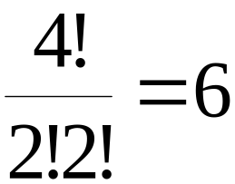
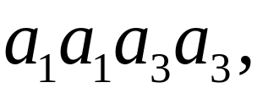
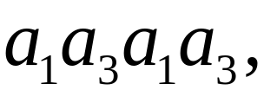
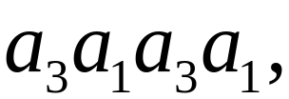
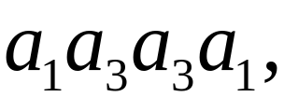
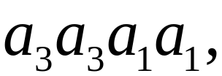
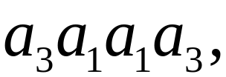

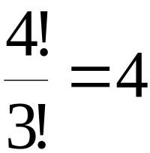
解的分析
若研究从中取4个的不同排列总数，以  对应的两个两个的不同排列为例，其不同排列数为
即
六种。同样，1个 3个  的不同排列数为

Slide 26
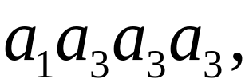
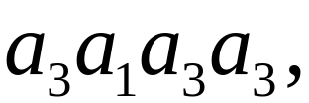
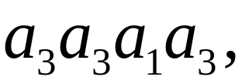
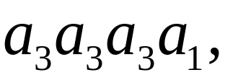
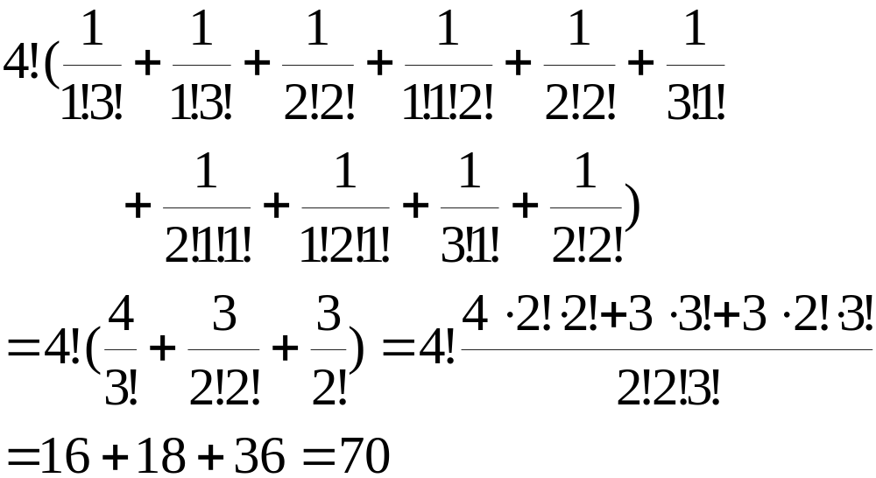
解的分析
即 以此类推。故可得问题的解，其不同的排列数为

Slide 27
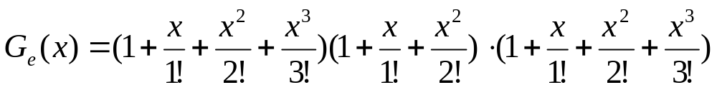

指数型母函数
为了便于计算，利用上述特点，形式地引进函数

Slide 28

指数型母函数
式计算结果可以得出：取一个的排列数为3，取两个的排列数为2*9/2,取3个的排列数为3!*14/3=28,取4个的排列数4!*35/12=70，如此等等。

Slide 29


指数型母函数
定义：对于序列 ，函数
称为是序列 得指数型母函数

Slide 30

指数型母函数
若元素 a₁ 有 n₁ 个，元素 a₂ 有 n₂ 个，……，元素 a_{k} 有 n_{k}个，由此；组成的n个元素中取r个排列，设其不同的排列数为P_{r} 。则序列P₀, P₁,… P_{n}, 的指数型母函数为:

Slide 31

应用举例
例1：由红球两个，白球、黄球各一个，试求有多少种不同的组合方案。
设r，w，y分别代表红球，白球，黄球。

Slide 32
应用举例
由此可见，出一个球也不取的情况外，有：
（a）取一个球的组合数为三，即分别取红，白，黄，三种。
（b）取两个球的组合数为四，即两个红的，一红一黄，一红一白，一白一黄。
（c）取三个球的组合数为三，即两红一黄，两红一白，一红一黄一白。
（d）取四个球的组合数为一，即两红一黄一白。

Slide 33



应用举例
令取r的组合数为 ，则序列 的母函数为
共有1+3+4+3+1=12种组合方式。

Slide 34

应用举例
例2：某单位有8个男同志，5个女同志，现要组织一个有数目为偶数的男同志和数目不少于2的女同志组成的小组，试求有多少种组成方式。
令 为从8位男同志中抽取出n个的允许组合数。由于要男同志的数目必须是偶数，故  。

Slide 35


§2.8 母函数和递推关系应用举例
故数列 对应一母函数
类似的方法可得女同志的允许组合数对应的母函数位

Slide 36

应用举例

Slide 37





§2.8 母函数和递推关系应用举例
中 项的系数 为符合要求的 个人组成的小组的数目，总的组成方式数目为

Slide 38

应用举例
例3：10个数字（0到9）和4个四则运算符 组成的14个元素。求由其中的n个元素的排列构成一算术表达式的个数。
因所求的n个元素的排列是算术表达式，故从左向右的最后一个符号必然是数字。而第n-1位有两种可能，一是数字，一是运算符。如若第n-1位是十个数字之一，则前n-1位必然构成一算术表达式。

Slide 39






应用举例
如若不然，即第 位是4个运算符之一，则前 位必然是算术表达式。根据以上分析，令 表n个元素排列成算术表达式的个数。则
指的是从0到99的100个数，以及

Slide 40
应用举例
例4：设有n条封闭的曲线，两两相交于两点，任意三条封闭曲线不相交于一点。求这样的n条曲线把平面分割成几个部分？
设满足条件的n条封闭
曲线所分割成的域的数目为
a_{n} ，其中n-1条封闭曲线
所分割成的域的数目为a_{n-1}

Slide 41



应用举例
第n条封闭曲线和这些曲线相交于2(n-1)个点，这2(n-1)个点把第n条封闭曲线截成2(n-1)条弧，每条弧把2(n-1)个域中的每个域一分为二。故新增加的域数为2(n-1).

Slide 42


母函数和递推关系应用举例
例5：求n位2进制最后三位出现010图象的数的个数。
对于n位2进制数 从左而右进行扫描，一当出现010图象，便从这图象后面一位从头开始扫描，例如对11位2进制数00101001010从左而右的扫描结果应该是2-4，7-9位出现010图象，即

Slide 43


母函数和递推关系应用举例
而不是4-6，7-9位出现的010图象，即不是
为了区别于前者起见，我们说4-6，9-11位是010，但不是“出现010图象”，这作为约定。
为了找出关于数列 的第推关系，需对满足条件的数的结构进行分析。由于n位中除了最后三位是010已确定，其余 位可取0或1：

Slide 44






§2.8 母函数和递推关系应用举例
故最后3位是010的n位2进制数的个数是 。
其中包含最后3位出现010图象的以及在 位
到第 位出现010图象，而在最后3位并不出
现010图象的两类数，后一种数为

Slide 45

母函数和递推关系应用举例
故有

Slide 46

错排问题
n个有序的元素应有 个不同的排列，如若一个排列使得所有的元素在原来的位置上，则称这个排列为错排；有的叫重排。
以1，2，3，4四个数的错排为例，分析其结构，找出规律性的东西来。

Slide 47


错排问题
1 2的错排是唯一的，即2 1。
1 2 3的错排有3 1 2，2 3 1。这二者可以看作是1 2错排，3分别与1，2换位而得的。
即

Slide 48
错排问题
1 2 3 4的错排有
4 3 2 1，4 1 2 3，4 3 1 2，
3 4 1 2，3 4 2 1，2 4 1 3，
2 1 4 3，3 1 4 2，2 3 4 1。
第一列是4分别与1，2，3互换位置，其余两个元素错排，由此生成的。

Slide 49








错排问题
第2列是4分别与3，1，2（123的一个错排）的每一个数互换而得到的。即

Slide 50








错排问题
第三列则是由另一个错排231和4换位而得到，即

Slide 51




错排问题
上面的分析结果，实际上是给出一种产生错排的结果。
设n个数1，2，…，n错排的数目为 ，任取其中一数 ，数 分别与其他的n-1个数 之一互换，其余n-2个数进行错排，共得
个错排。另一部分位数 以外的n-1个数进行错排，然后 与其中每个数互换得 个错排。

Slide 52

错排问题
综合以上分析结果得递推关系

